Slide 1

CHÀO MỪNG QUÝ THẦY CÔ VÀ CÁC EM HỌC SINH

Slide 2

BÀI 9: LỊCH SỰ, TẾ NHỊ
Giáo viên: Trần Thị Giang

Slide 3

1. Tình huống

Slide 4
Không đồng tình
Đồng tình
- Bạn Không chào thầy là thể hiện sự vô lễ, không tôn trọng thầy.
- Bạn chào rất to, chen ngang vào câu nói của thầy cũng là thiếu lịch sự,không tôn trọng thầy.
Bạn Tuyết đứng nghiêm chào thầy, xin lỗi thầy và xin phép thầy vào lớp. Thể hiện sự biết lỗi, kính trọng thầy, có hiểu biết.
=> Là lịch sự.

Slide 5
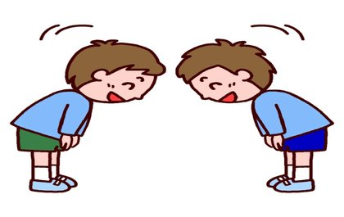
a. Lịch sự
Lịch sự là những cử chỉ, hành vi dùng trong giao tiếp ứng xử, phù hợp với quy định của xã hội, thể hiện truyền thống đạo đức của dân tộc.

Slide 6

b. Tế nhị
Tế nhị là sự khéo léo, sử dụng những cử chỉ, ngôn ngữ trong giao tiếp ứng xử, thể hiện là con người có hiểu biết, có văn hóa.

Slide 7
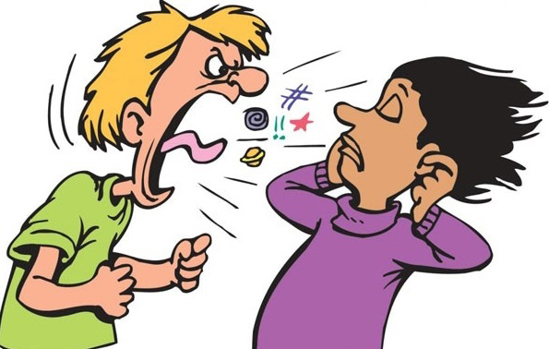
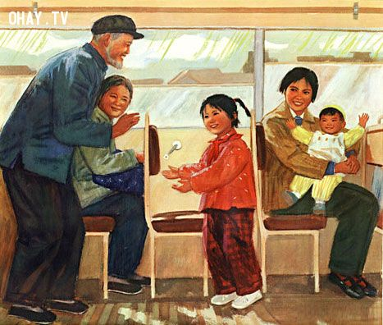
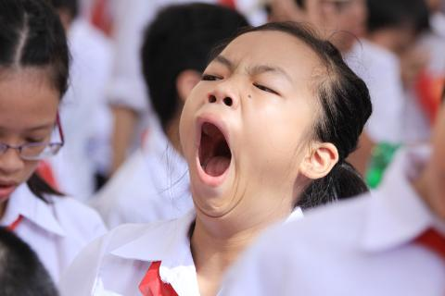
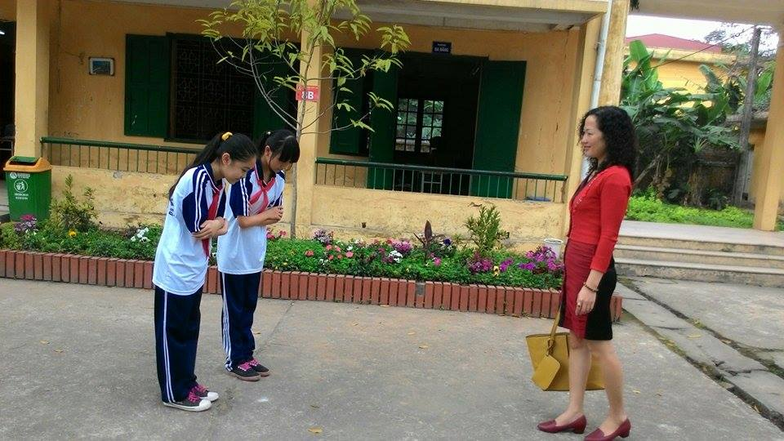
Hình 1
Hình 2
Hình 3
Hình 4

Slide 8

Hãy kể về hành động, cách ứng xử mà em đã từng làm, thể hiện sự lịch sự, tế nhị.
,

Slide 9

c. Biểu hiện của lịch sự, tế nhị

Slide 10

BIỂU HIỆN
Sự hiểu biết các phép tắc, quy định chung của xã hội
Tôn trọng mọi người xung quanh
Lời nói, cử chỉ

Slide 11


TRÒ CHƠI TIẾP SỨC

Slide 12

NHÀ TRƯỜNG
GIA ĐÌNH
LỊCH SỰ, TẾ NHỊ
XÃ HỘI

Slide 13
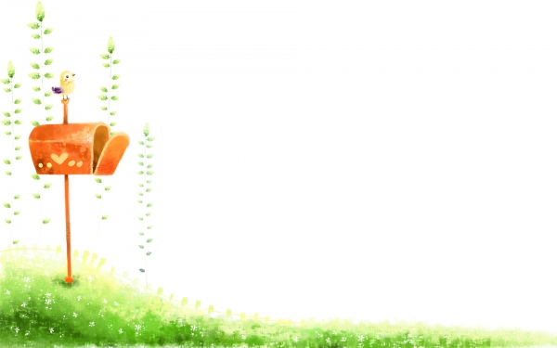
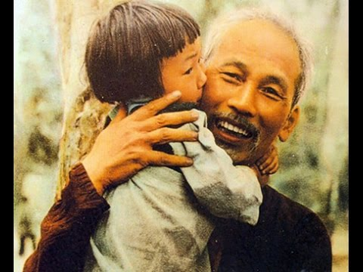
Chủ tịch Hồ Chí Minh –
Một tấm gương sáng về lịch sự, tế nhị

Slide 14
Ca dao, tục ngữ:
- “lời nói chẳng mất tiền mua
Lựa lời mà nói cho vừa lòng nhau”
“Ăn trông nồi, ngồi trông hướng”
“Lời chào cao hơn mâm cỗ”
“Chim khôn kêu tiếng rảnh rang
Người khôn nói tiếng dịu dàng, dễ nghe”

Slide 15

C. Ý NGHĨA CỦA LỊCH SỰ, TẾ NHỊ
Thể hiện được trình độ văn hóa của
mỗi người
Mối quan hệ giữa người với người
tốt đẹp hơn
Lịch sự, tế nhị sẽ được mọi người yêu quý, tôn trọng

Slide 16

Câu 1:Biểu hiện nào sau đây là thể hiện sự tế nhị?
A. Biết chào hỏi
B. Biết lắng nghe
C. Ăn nói thô tục
D. Nói quá to

Slide 17
Câu 2:Biểu hiện nào sau đây thể hiện sự lịch sự?
A. Cử chỉ sỗ sàng
B. Nói trống không
C. Quát mắng
người khác
D. Lễ phép với người lớn tuổi

Slide 18
Câu 3: Câu tục ngữ nào sau đây thể hiện thái độ lịch sự, tế nhị?
A. Uống nước nhớ nguồn
B. Ăn trông nồi, ngồi trông hướng
D. Mai dài hơn thuổng
C. Thêm bạn bớt thù

Slide 19
Câu 4: Lịch sự, tế nhị trong giao tiếp thể hiện điều gì?
A. Tuổi tác
B. Năng lực
C. Trình độ văn hóa
D. Quyền lực

Slide 20
Câu 5: Trong giao tiếp, khi có người nói thì chúng ta nên:
B. Nói chen ngang
A. Lắng nghe
C. Làm việc riêng
D. Nhìn đi hướng khác

Slide 21
Câu 6: Trong giờ học, thấy cúc áo của bạn bị tuột, em nên làm gì?
B. Nói to cho cả lớp biết
A. Mặc kệ
D. Lấy điều đó làm trò cười với các bạn khác
C. Nói nhỏ cho bạn biết

Slide 22
Câu 7: Khoan dung được thể hiện ở:
B. Hiểu biết quy tắc, quy định chung
A. Lời nói, hành vi
C. Tôn trọng mọi người xung quanh
D. Cả 3 đáp án trên

Slide 23
Câu 8: Câu tục ngữ “lời chào cao hơn mâm cỗ” thể hiện điều gì?
A. Ứng xử tế nhị
B. Sự kính trọng
C. Ứng xử lịch sự
D. Sự yêu thương

Slide 24

Thank you!

